Slide 1
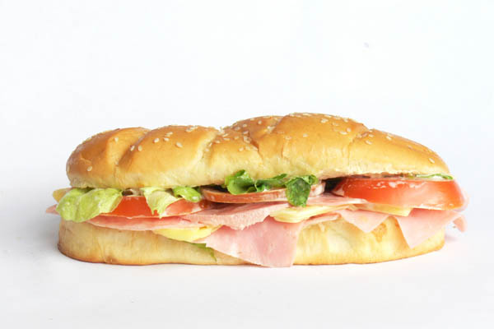
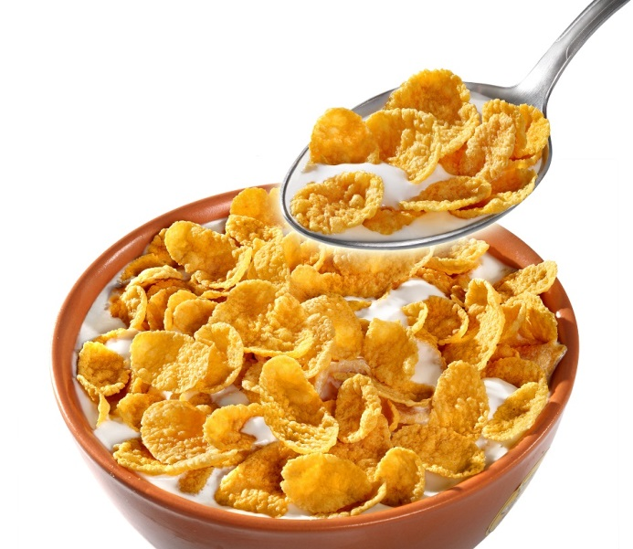
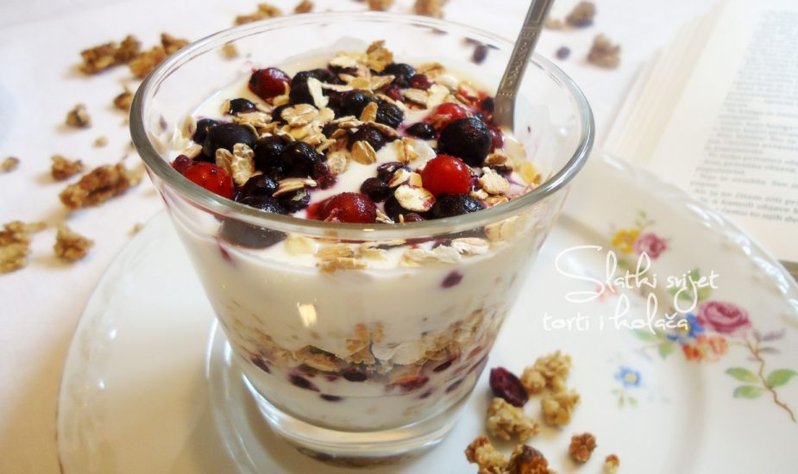
Što jedeš za doručak?

Slide 2
UVOD
anketa Što jedeš za doručak? provedena je u svim razredima OŠ Augusta Cesarca u prosincu 2016. godine
anketu su proveli učenici 7.b razreda
rezultate su obradili učenici 7. b u suradnji s profesoricom Antonijom Režić

Slide 3
pored svakog odgovora prikazan je broj odnosno postotak učenika koji su odabrali taj odgovor
Što jedeš za doručak? | frekvencija | relativna frekvencija
voće | 20 | 7%
mliječni proizvod (mlijeko, maslac, mliječni/sirni namaz…) | 37 | 14%
nešto iz pekare | 46 | 17%
sendvič | 60 | 22%
pahuljice, čokolino, griz | 64 | 24%
namaz: pašteta, čokoladni namaz, džem/pekmez | 28 | 10%
ostalo | 12 | 4%
 | 267 | 100%

Slide 6
prikazani podaci govore o razlikama i sličnostima u navikama među ženskom (Ž) i muškom (M) populacijom
Što jedeš za doručak? | frekvencija |  | relativna frekvencija
 | Ž | M | Ž | M
voće | 12 | 8 | 10% | 6%
mliječni proizvod (mlijeko, maslac, mliječni/sirni namaz) | 19 | 18 | 15% | 13%
nešto iz pekare | 25 | 21 | 20% | 15%
sendvič | 19 | 41 | 15% | 29%
pahuljice, čokolino, griz | 28 | 36 | 22% | 25%
namaz: pašteta, čokoladni namaz, džem/pekmez | 19 | 9 | 15% | 6%
ostalo | 3 | 9 | 2% | 6%
 | 125 | 142 | 100% | 100%

Slide 9
prikazani podaci govore o razlikama i sličnostima u navikama između nižih (1.−4.) i viših (5.−8.) razreda
Što jedeš za doručak? | frekvencija po razredima
 | 1.- 4. | 5.- 8.
voće | 15 | 5
mliječni proizvod (mlijeko, maslac, mliječni/sirni namaz) | 19 | 18
nešto iz pekare | 21 | 25
sendvič | 37 | 23
pahuljice, čokolino, griz | 32 | 32
namaz: pašteta, čokoladni namaz, džem/pekmez | 16 | 12
ostalo | 2 | 10
 | 142 | 125

Slide 11
prikazani podaci govore o razlikama i sličnostima u navikama između učenika 1.−8. razreda
Što jedeš za doručak? | frekvencija po razredima
 | 1. | 2. | 3. | 4. | 5. | 6. | 7. | 8.
voće | 5 | 5 | 3 | 2 | 1 | 2 | 2 | 0
mliječni proizvod (mlijeko, maslac, mliječni/sirni namaz) | 3 | 7 | 2 | 7 | 4 | 5 | 6 | 3
nešto iz pekare | 8 | 4 | 7 | 2 | 4 | 10 | 6 | 5
sendvič | 16 | 8 | 5 | 8 | 9 | 3 | 5 | 6
pahuljice, čokolino, griz | 5 | 6 | 8 | 13 | 10 | 5 | 9 | 8
namaz: pašteta, čokoladni namaz, džem/pekmez | 3 | 2 | 4 | 7 | 4 | 5 | 0 | 3
ostalo | 0 | 1 | 0 | 1 | 1 | 2 | 2 | 5
 | 40 | 33 | 29 | 40 | 33 | 32 | 30 | 30

Slide 13
ZAKLJUČAK
Iz rezultata istraživanja došli smo do zaključka kako naši učenici imaju slične prehrambene navike u pogledu odabira namirnica za doručak
Najzastupljenije namirnice: pahuljice, čokolino, griz zatim sendvič pa nešto iz pekare te mliječni proizvodi

Slide 14
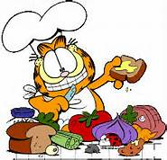
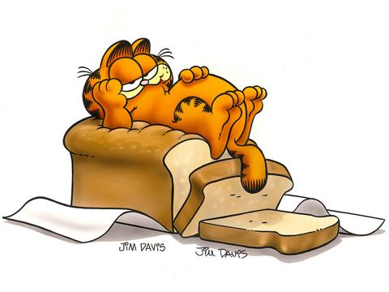
Ali ipak za kraj...
„Najukusnije je ono jelo koje jedeš kad si gladan!”
-narodna poslovica-

